Slide 1
Видове активиращи функции в невронните мрежи
Тервел Вълков, 9MI3400058

Slide 2
Активираща функция
ключова част на всяка невронна мрежа
определя как от входа към даден неврон се получава изхода
вход: x₁, x₂, …, x_{n}
тегла: w₁, w₂, …, w_{n}
bias: b
активираща функция: g
изход: g(w₁x₁ + w₂x₂ + … w_{n}x_{n} + b)
изборът на активираща функция има голям ефект върху мрежата
възможно е в различни части на модела да се ползват различни функции
обикновено във всички скритите слоеве се ползва една и съща, докато в изходния слой се ползва различна, според типа предсказване който целим

Slide 3
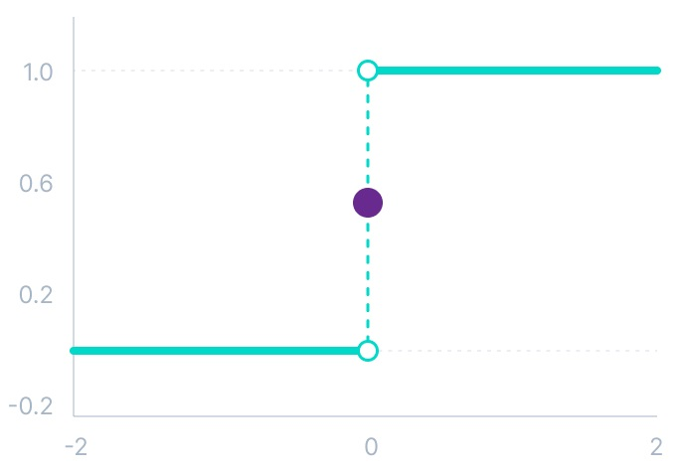
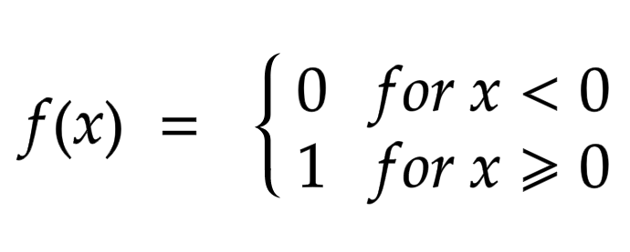
Видове – Binary Step
една от най-простите
просто проверява дали входа е по-голям от зададена threshold стойност
само двоична класификация
производната ѝ е 0
не позволява трениране чрез backpropagation
подходяща само за много прости задачи

Slide 4
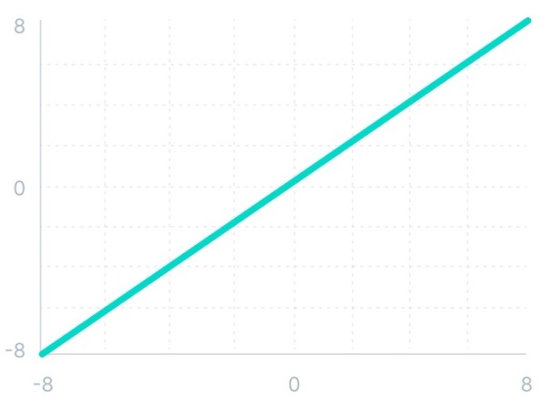
Видове – линейна
също е много проста функция – лесна за трениране
изходът е директно пропорционален на входа
така всеки неврон прави линейна трансформация на входа си
но композиция на линейни функции също е линейна функция
тоест няма полза от повече от един слой
следователно мрежата ще бъде силно ограничена във видовете функции които може да научи
освен това, също както binary step е неподходяща за обучение чрез backpropagation
все пак може да се ползва – като активираща функция за изходния слой при задачи за линейна регресия

Slide 5
Нелинейност
искаме активиращата функция да добавя елемент на нелинейност към невронната мрежа
така мрежата ще може да представя възможно най-широк кръг функции

Slide 6
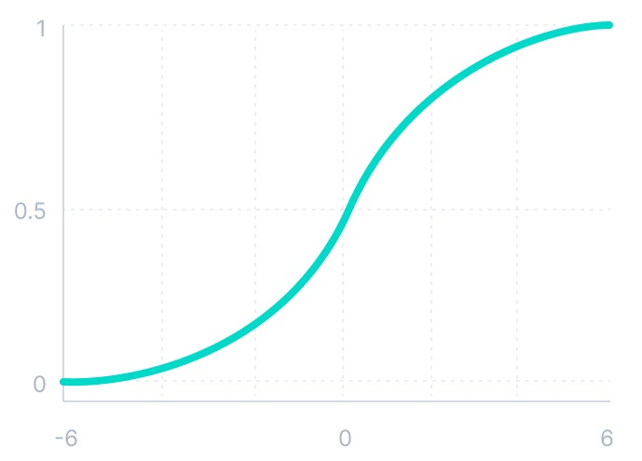
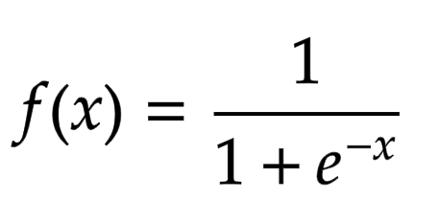
Видове - Сигмоидна
също известна като „логистична“
една от най-широко използваните нелинейни функции
проблеми:
не е центрирана около нулата, което може да предизвика проблеми при обновяване на теглата по време на обучение
vanishing gradient problem при дълбоки мрежи

Slide 7
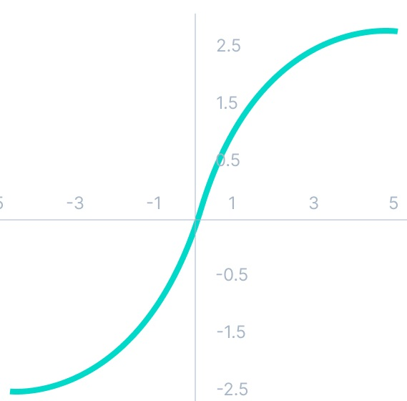
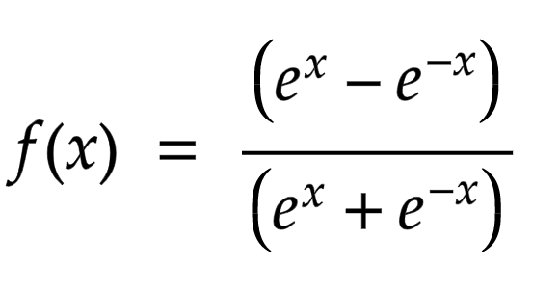
Видове - TanH
Hyperbolic Tangent activation function или просто tanh
много близка до сигмоидната
решава проблема с центрирането около нулата
по-силни градиенти
обикновено работи по-добре от сигмоидната
но все още има vanishing gradients

Slide 8
Sensitivity and Saturation
тези функции имат ограничена чувствителност
„смачкват“ голямо пространво на възможните входове във много по-малкото пространство на интервала между 0 (-1) и 1
така голяма промяна във входа ще се отрази като много по-малка промяна в изхода
големи стойности на входа отиват към 1, малки стойности към 0 (-1)
в двата края на интервала се получават зони на насищане на стойностите на входа, където производната става прекалено малка
това предизвика проблеми при обучение
при прекалено малък градиент липсва достатъчна информация за това в коя посока трябва да се обновят теглата за да се подобри точността

Slide 9
Vanishing Gradient Problem
с добавянето на повече слоеве към мрежата, градиентите на loss функцията се приближават до нулата
при обратното разпространение на грешката, със всеки следващ слой грешката намалява драматично
съответно обновяването на теглата става неефективно, и процеса на обучение се забавя
възможно е чрез по-сцецифични методи за инициализация на теглата и за нормализация на входа проблемът да се облекчи
но най-добре е да се ползват други активиращи функции, които го избягват

Slide 10
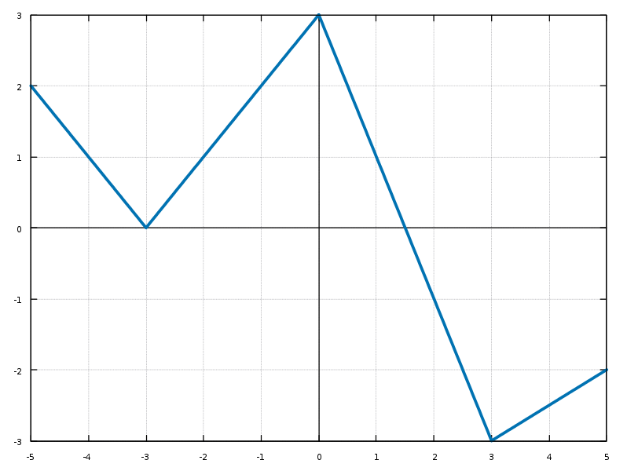
Piecewise Linear Function
за да решим проблема, искаме функция, която:
изглежда и се държи като линейна
но всъщност е нелинейна
и е чувствителна към входа и избягва лесно насищане
piecewise linear function – нелинейна функция, съставена от няколко линейни сегмента

Slide 11
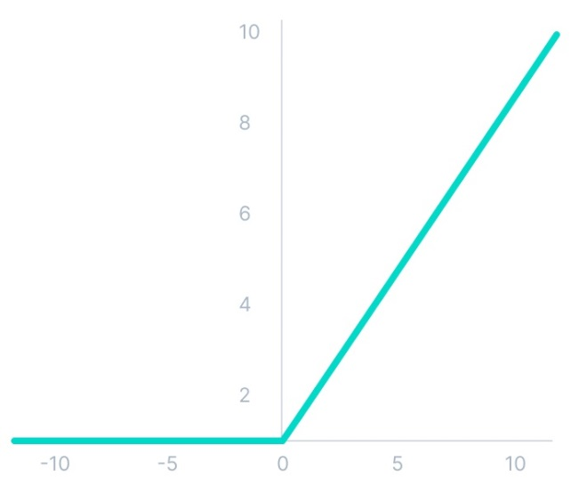
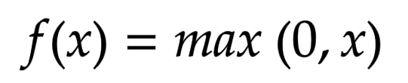
Видове - ReLU
Rectified Linear Unit
неврон ползващ rectified linear function
директно връща самият вход ако е положителен, и 0 иначе
линейна за положителен вход, но нелинейна в общия случай
така запазва много от предимствата на линейните модели
лесно трениране
добра генерализация
технически не е диференцируема в 0, но на практика това не е проблем - може просто да приемем че производната ѝ там е 0
бързо се превръща в най-популярният тип активираща функция за дълбоки невронни мрежи
вече се счита за избора по подразбиране при повечето видове дълбоки мрежи

Slide 12
Dying ReLU problem
по време на обучение е възможно голямо обновяване на теглата да доведе до ситуация, в която всеки вход към активиращата функция се получава отрицателен
така даден неврон никога няма да се активира
той става „мъртъв“
и през остатъка от обучението (с градиентно-базиран алгоритъм) теглата му няма да се обновят, така че проблемът няма да се оправи
при висок learning rate може голяма част от невронтие в мрежата да „умрат“
затова има вариации и разширения на ReLU, които целят да избегнат този проблем

Slide 13
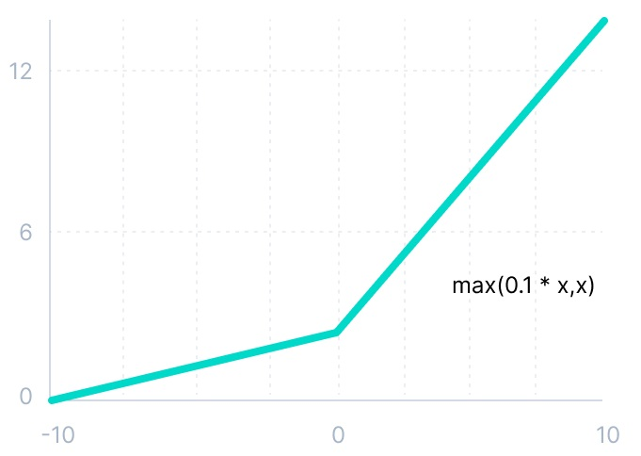
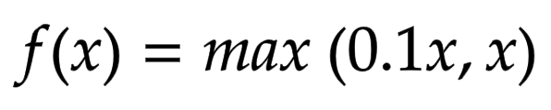
Вариации на ReLU - Leaky
Leaky ReLU
графиката има съвсем лек положителен наклон вляво от 0
определен от някакъв предварително избран коефициент (например 0.1 или 0.01)
отрицателните стойности вече имат ненулев изход
избягваме dying ReLU проблема
без да повишаваме изчислителната сложност особено
може вече да предсказваме и за отрицателен вход, но
резултатите може да са неконсистентни
тренирането е по-бавно поради по-малкия градиент
ако и това не е достатъчно - Parametric ReLU
коефициентът вече е параметър, който научаваме чрез backpropagation

Slide 14
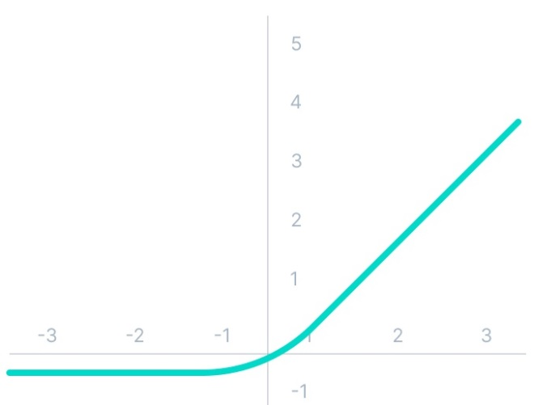
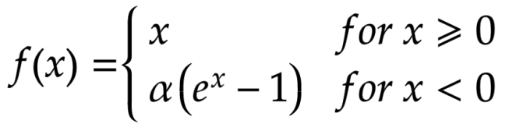
Вариации на ReLU - ELU
Exponential Linear Unit
отрицателният сегмент вече е крива вместо права
по-гладък преход от отрицателните стойности на входа към положителните
също избягва dying ReLU проблема
по-точно от Leaky ReLU, но и изчислително по-сложно

Slide 15
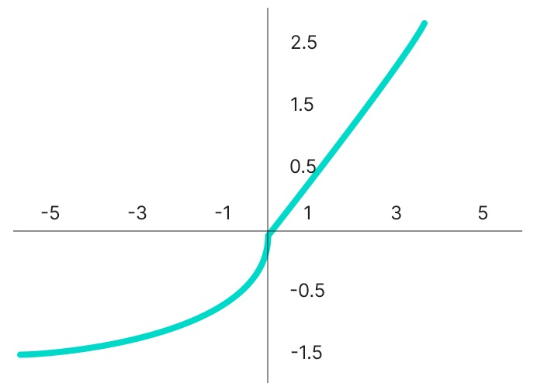
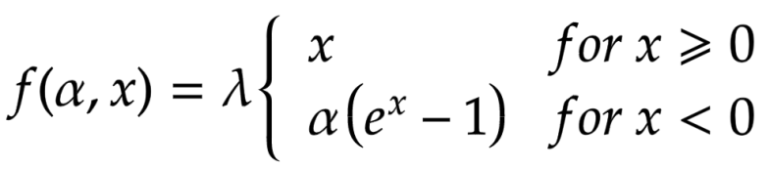
Вариации на ReLU - SELU
Scaled Exponential Linear Unit
използвана в т. нар. Self-Normalizing Neural Networks
извършва вътрешна нормализация чрез регулиране на средно и дисперсия
сравнително нов тип
не са дълбоко изучени за различни типове мрежи

Slide 16
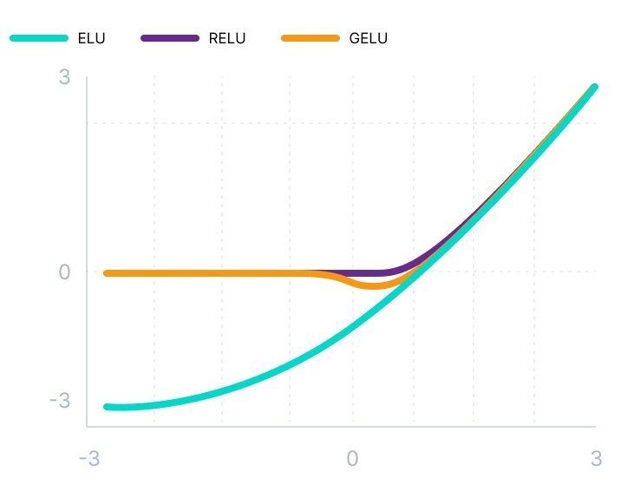
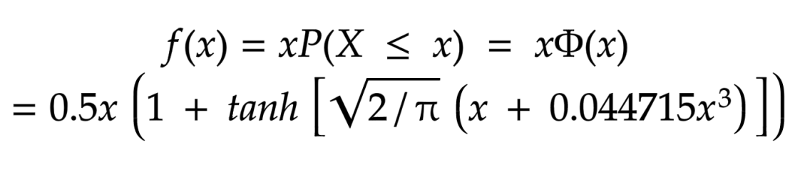
Вариации на ReLU - GELU
Gaussian Error Linear Unit
комбинира свойства от dropout, zoneout, и ReLU
по-мощна (но и по-сложна) от ReLU и ELU
ползва се в области с по-тежки проблеми
Computer Vision
NLP
Speech Recognition

Slide 17
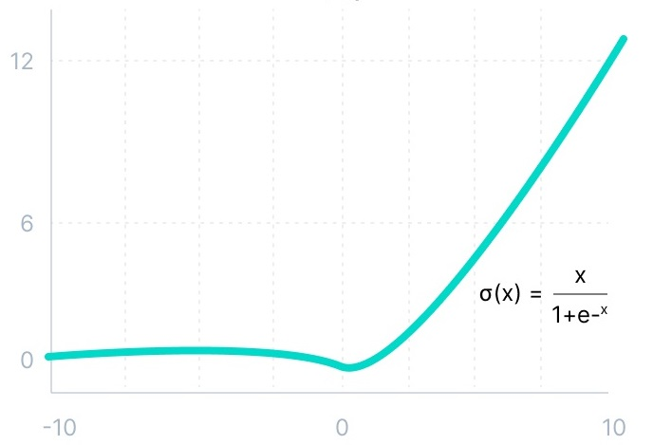
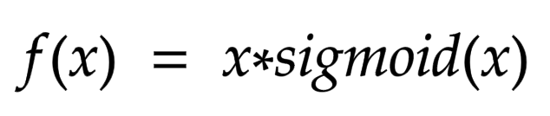
Вариации на ReLU - SiLU
Sigmoid Linear Unit
също известна като swish функция
разработена от изследователи от Google
по-гладка, както (S)ELU и GELU
отчита малки отрицателни стойности, но все пак занулява много отрицателните за по-голяма ефективност
немонотонна, което подобрява изразителността

Slide 18
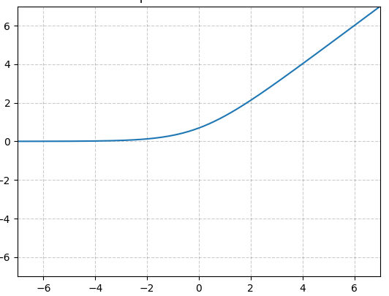

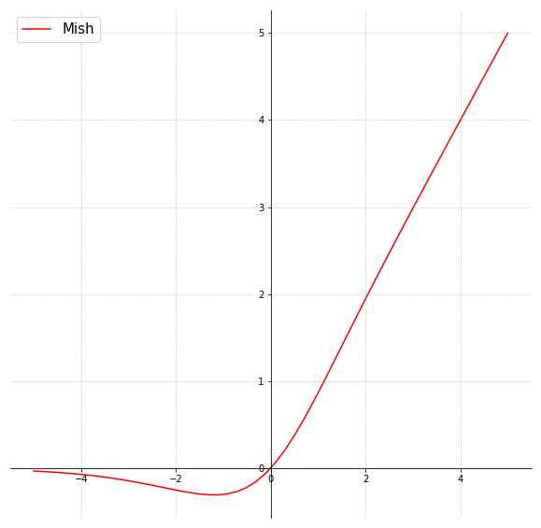

Вариации на ReLU - други
Softplus
Mish

Slide 19
Активиращи функции за изходен слой
сигмоидната функция връща стойности в интервала [0, 1], на които може да дадем вероятностна интерпретация
подходящо за двоична класификация
вероятност дали принадлежи на единия клас
(1 – стойността) ще ни даде вероятността за другия
но ако имаме повече класове?
в изходния слой имаме по един възел за всеки клас
трябва отделните вероятности за принадлежност към всеки клас да имат сума 1
но за x_{i} ∈ [0, 1] при i = 1…n, Σx_{i} ∈ [0, n]
трябва да комбинираме резултатите на няколко сигмоидни функции по начин, който връща стойности от 0 до 1

Slide 20
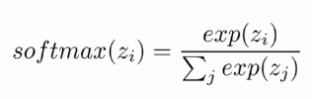
Активиращи функции за изходен слой - Softmax
това може да стане чрез Softmax функцията
„мека“ версия на argmax
докато argmax ще върне точно индексът с максимална стойност, softmax ще даде вероятности за всеки индекс да бъде този с максимална стойност
така ще имаме вероятност за принадлежност към всеки един от класовете
към този резултат може да приложим стандартния argmax за да получим най-вероятния клас
възможно е и да се ползва и в скритите слоеве, но това е по-рядко
подходящо за някои специфични ситуации

Slide 21
Избор на функция – скрити слоеве
дълго време сигмоидни и tanh функции са били стандарта
но вече се предпочитат ReLU (особено в дълбоки мрежи)
като общ подход – може да започнем с ReLU, и при незадоволителни резултати да преминем към по-сложните rectifier варианти
Leaky ReLU, ELU, …
ReLU не се счита за подходяща при рекурентни невронни мрежи
там все още се предпочитат сигмоидни и tanh

Slide 22
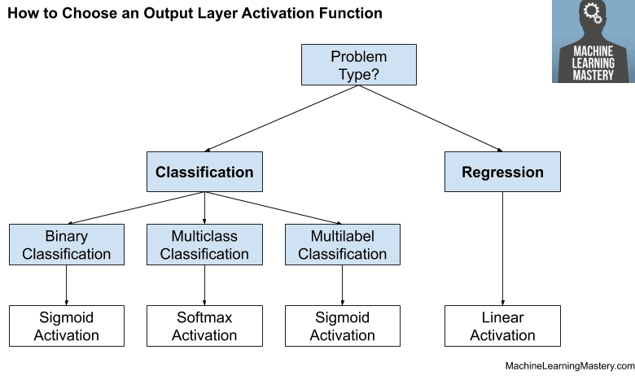
Избор на функция – изходен слой
според типа задача

Slide 23
Благодаря за вниманието!

Slide 24
Източници
“Fundamentals of Deep Learning – Activation Functions and When to Use Them?”, Analytics Vidhya, 30 January 2020
https://www.analyticsvidhya.com/blog/2020/01/fundamentals-deep-learning-activation-functions-when-to-use-them/
“Activation Functions and their Derivatives – A Quick & Complete Guide”, Analytics Vidhya, 14 April 2021
https://www.analyticsvidhya.com/blog/2021/04/activation-functions-and-their-derivatives-a-quick-complete-guide/
Pragati Baheti, “12 Types of Neural Network Activation Functions: How to Choose?”, V7 Labs, 13 May 2022
https://www.v7labs.com/blog/neural-networks-activation-functions
Avinash Sharma V, “Understanding Activation Functions in Neural Networks”, The Theory of Everything, 30 March 2017
https://medium.com/the-theory-of-everything/understanding-activation-functions-in-neural-networks-9491262884e0

Slide 25
Източници
Dinesh Kumawat, ” 7 Types of Activation Functions in Neural Network”, Analytic Steps, 22 Aug 2019
https://www.analyticssteps.com/blogs/7-types-activation-functions-neural-network
Jason Brownlee, ”How to Choose an Activation Function for Deep Learning”, Machine Learning Mastery, 22 January 2021
https://machinelearningmastery.com/choose-an-activation-function-for-deep-learning/
Sreekanth Tadakaluru, “Activation Functions in Neural Networks Explained”, Great Learning, 26 Aug 2020
https://www.mygreatlearning.com/blog/activation-functions/
Rectifier (neural networks), Wikipedia
https://en.wikipedia.org/wiki/Rectifier_(neural_networks)

Slide 26
Източници
Jason Brownlee, ”A Gentle Introduction to the Rectified Linear Unit (ReLU)”, Machine Learning Mastery, 20 August 2020
https://machinelearningmastery.com/rectified-linear-activation-function-for-deep-learning-neural-networks/
Tina Jacob, “Vanishing Gradient Problem, Explained”, KD Nuggets, 25 February 2022
https://www.kdnuggets.com/2022/02/vanishing-gradient-problem.html
Chi-Feng Wang, “The Vanishing Gradient Problem”, Towards Data Science, 8 Jan 2019
https://towardsdatascience.com/the-vanishing-gradient-problem-69bf08b15484

